Slide 1

Android Söz Dinleyen Ev (AndSDev)
TÜBİTAK
45. ORTAÖĞRETİM ÖĞRENCİLERİ
ARAŞTIRMA PROJELERİ YARIŞMASI
-2014-
Hacer DEMİR - Halil KÜPRAY
Notes:
Bu sunu PowerPoint'in yeni yeteneklerini gösterir ve en iyi Slayt Gösterisi'nde görüntülenebilir. Bu slaytlar, PowerPoint 2010'da oluşturacağınız sunular hakkında size iyi bir fikir vermek için tasarlanmışlardır!
Daha fazla örnek şablon için Dosya sekmesini, sonra Yeni sekmesinde Örnek Şablonlar'ı tıklatın.

Slide 2






Sunu Planı
Hedefler
Yöntem ve Teknikler
Amaç
Sonuçlar
Evinizi sesinizle kontrol edin…

Slide 3

AndSDev : Projenin Amacı
Android işletim sisteminin ses tanıma
ve bluetooth özelliğinden faydalanılarak,
Evdeki cihazların ;
İşlevlerine ait komutların konuşma diline yerleşmiş farklı söylem şekillerini tanıyabilen,
Bu komutlarla kontrolünü sağlayan bir program hazırlamak.

Slide 4
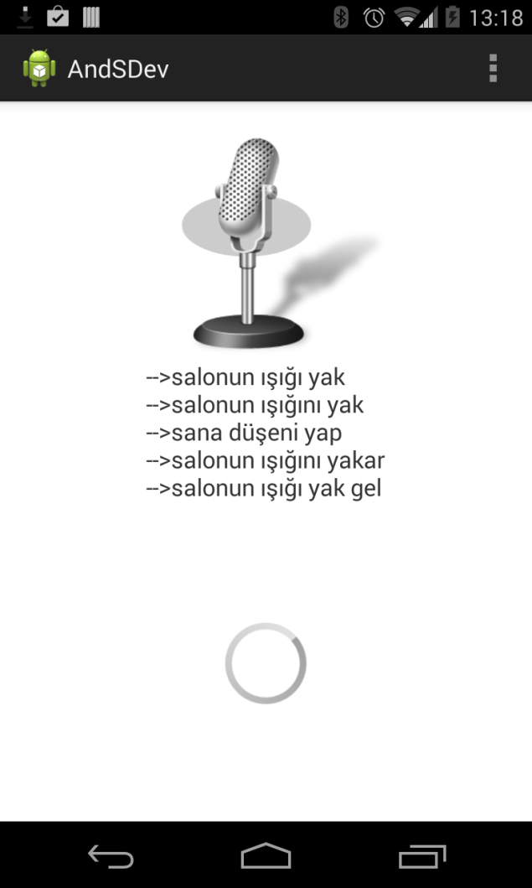
AndSDev : Projenin Hedefleri
Bluetooth modüller ile mikrodenetleyici ve mobil telefon-tabletlerin haberleştirilmesi.
Android işletim sisteminde ses tanıma işleminin yapılması.
Sözel komutlara ait farklı söylem algoritmalarının oluşturulması ve yazılması.
Sözel komutları model eve uygulama.

Slide 5


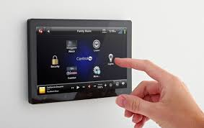

Akıllı evler :
İçinde yaşayan insanlarla
sürekli etkileşim içinde olan ve verilen
emirler doğrultusunda belirlenen işlevleri
bir senaryoya göre yerine getiren evlerdir.
Buna göre;
Bir merkezden kontrol edilebilir ve evdeki cihazlarla haberleşebilirler.
Kullandıkları teknolojiler sayesinde ev sakinlerine, daha tasarruflu, daha güvenli, daha konforlu ve hayatı kolaylaştıran bir yaşam sunarlar.
AndSDev: Giriş
AndSDev: Cebinizdeki ev kontrol
asistanınız…

Slide 6
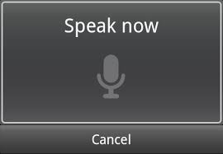
Android ve Ses Tanıma
Ses tanıma, konuşmacı tarafından
söylenen sözleri tanımlamak için
ses sinyallerin analizi yapılarak
sonuçların değerlendirilmesidir.
Android işletim sisteminin ses tanıma başarısının oldukça iyi olduğu görülmektedir.
Gürültüden etkilense de, özellikle ev gibi gürültülü sayılabilecek seslerden uzak ortamlarda verimli çalışmaktadır.
AndSDev: Giriş
AndSDev: Bir komuta ait bütün
söylemleri anlar…

Slide 7
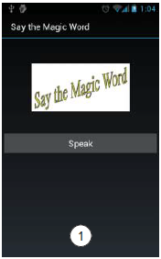
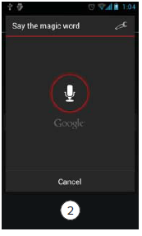
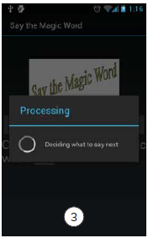
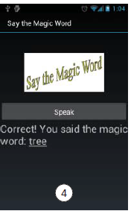
Android ve Ses Tanıma
AndSDev: Cebinizdeki eviniz…
AndSDev: Giriş

Slide 8

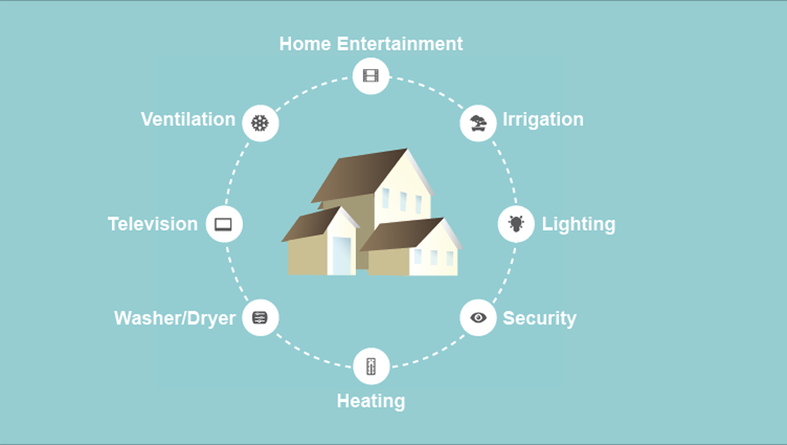
Evdeki Cihazların Sesle Kontrol
Uygulaması: Android Örneği
AndSDev: Giriş

Slide 9

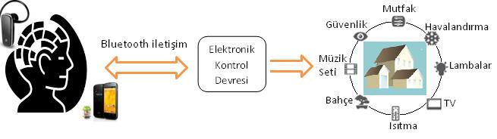
Sistemin Temel Çalışması
AndSDev: Giriş
Resim : Mobil telefon veya tablet ile evdeki
cihazların kontrolünü amaçlayan sistemlerin çalışmasına ait temel blok şema.

Slide 10
Proje Fikri İle İlgili Bazı Kavramlar
GUI(Grafik User Interface-Grafik Kullanıcı Arabirimi):
Kullanıcıyla etkileşimin grafik (görsel) ara yüzle sağlanması.
VUI(Voice User Interface-Ses Kullanıcı Arabirimi) :
Kullanıcı ile etkileşimin ses ile sağlanması.
*FSB(Farklı Söylem Biçimleri) :
Ses ara yüzü için bir komutun söyleminin farklı ifade edilmesi.
AndSDev: Giriş

Slide 11
Projeye Konu Olan Temel Problem
Komut aynı dilde söylense bile ;
Komutun sözel ifade edilişi değişebilecektir.
Bazı durumlarda bir komut için yüzlerce farklı söylem biçimi ortaya çıkabilecektir.
Farklı söylem biçimlerinin tanıması ile son kullanıcı zenginliği ve kullanım kolaylığı meydana gelecektir.
Bu durumda da evdeki ve toplumdaki bireylerin tümü sistemi rahatlıkla kullanabilecektir.
AndSDev: Giriş

Slide 12
Proje Fikrinin Oluşması
Bir model ev üzerinden bir evdeki cihazların kontrolü ile
ilgili temel sözel komutları belirledik.
Oluşturduğumuz bu komutların farklı söylem tarzları için okulumuz, ailemiz ve dershanemizdeki kişilerle beraber bir anket çalışması yapamaya karar verdik.
Elde ettiğimiz verileri kullanarak da farklı söylem biçimlerini tanıyabilen bir programı ,
Android işletim sisteminde çalışacak şekilde Eclipse ADT ortamında geliştirmeyi ve programın çıktılarını model ev üzerinde gözlemlemeyi amaçladık.
AndSDev: Giriş

Slide 13

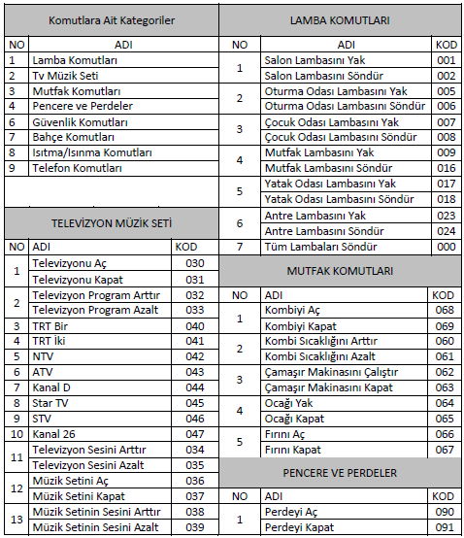
Yöntem ve Teknikler: Belirlenen Temel Komutlar

Slide 14
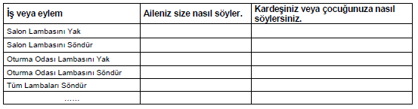
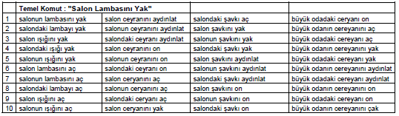
Yöntem ve Teknikler: Anket Çalışması
Uygulanan ankete ait örnek.
Farklı söylem biçimlerine ait bazı örnek komutlar

Slide 15
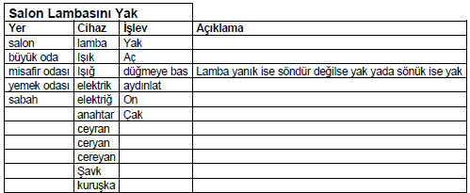
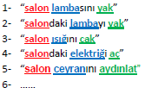
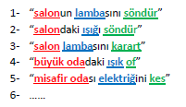
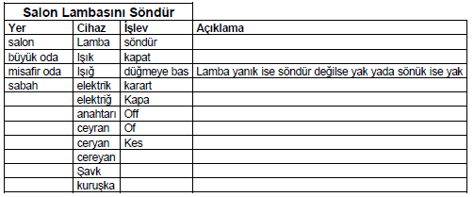
Yöntem ve Teknikler: Farklı Söylem Anahtar Kelime Analizi
* Yapılan anketlerden elde edilen verilerden oluşturulan farklı söylem kelime analizi örneği

Slide 16
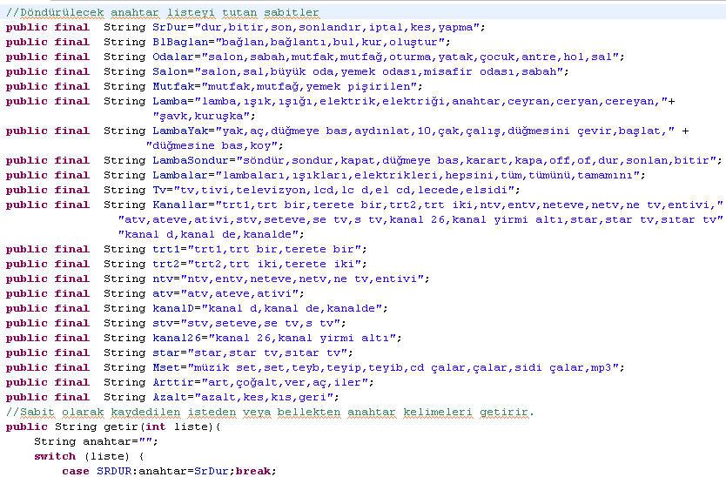
Yöntem ve Teknikler: Anahtar Kelime Havuzu
Her bir yer, cihaz, işleve ait anahtar
kelimeler sabit değişken halinde tutularak bir anahtar liste kelime havuzu oluşturulmuştur.

Slide 17
Yöntem ve Teknikler: Bir Eve Ait Ortak İşlemler
Lamba işlemleri
  Lambanın yakılması.
  Lambanın söndürülmesi.
  Bir odanın lambasının yakılıp diğerinin söndürülmesi.
  Bir odanın lambasının söndürülüp diğerinin yakılması.
  Lambanın zamanla yakılması.
  Lambanın zamanla söndürülmesi.
  Lambaların hepsinin söndürülmesi.
Perde/pencere işlemleri
  Perdenin/pencerenin açılması.
  Perdenin/pencerenin kapatılması.
Cihazlara ait işlemler
  Cihazların açılıp kapatılması.
  Cihaz türüne göre oluşturulan temel komutlarda belirlenen işlemler.
Şeklinde oluşturulmuştur.

Slide 18
Yöntem ve Teknikler: Farklı Söylem Tanıma Algoritmaları
1- Genel İşlemler Tanımlama Algoritması:
“<yer> + <nesne/cihaz> + <işlev>”
komut söylemi yapısındaki işlemleri içerir.
Örneğin :
“büyük odanın ceryanını aç”
“mutfağın ışığını kapat”
“mutfaktaki televizyonu kapa”

Slide 19

Yöntem ve Teknikler: Farklı Söylem Tanıma Algoritmaları
2- İkili İşlev İşlemlerinin Tanımlama Algoritması :
“<yer1> + <nesne1/cihaz1> + <işlev1> +
<yer2> + <nesne2/cihaz2>+<işlev2>”
komut söylemi yapısındaki işlemleri içerir.
Örneğin :

Slide 20

Yöntem ve Teknikler: Farklı Söylem Tanıma Algoritmaları
3- Zamanlı İşlev İşlemlerinin Tanımlama Algoritması :
“<yer> + <nesne/cihaz> + <zaman> +<işlev>”
komut söylemi yapısındaki işlemleri içerir.
Örneğin :

Slide 21
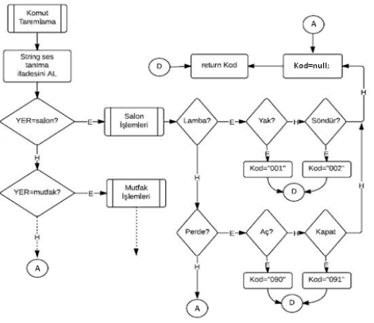
Yöntem ve Teknikler: Genel İşlemler Tanımlama Algoritması

Slide 22
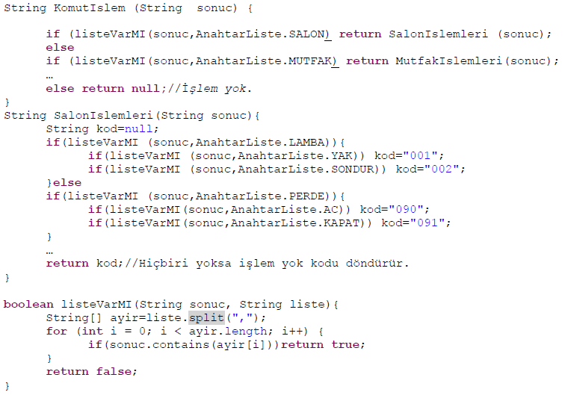
Yöntem ve Teknikler: Genel İşlemler Tanımlama Algoritması

Slide 23
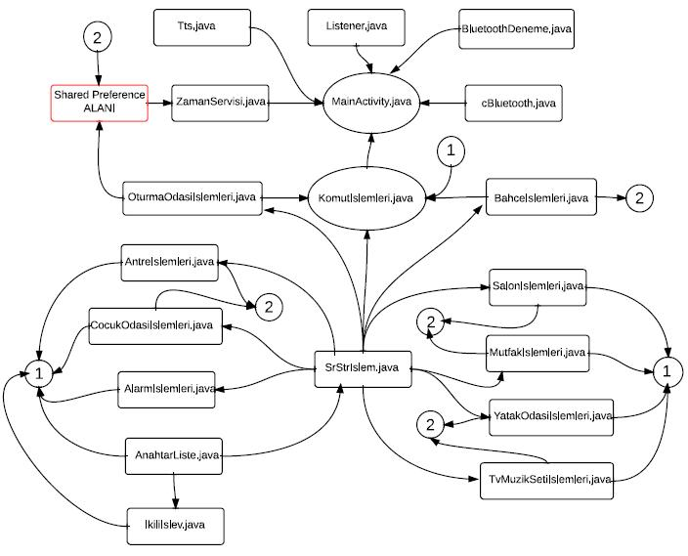
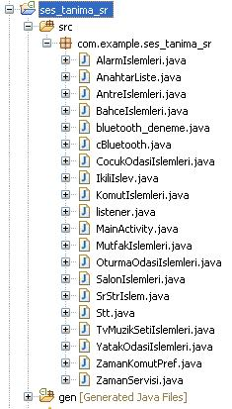
AndSDev Programına Ait
Sınıf Diyagramı

Slide 24
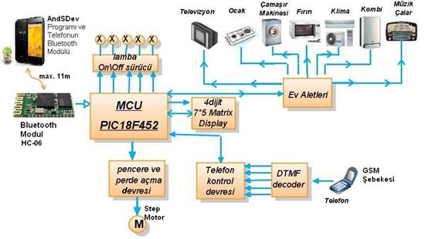
Model Ev ve Elektronik
Kontrol Devreleri Blok Şeması

Slide 25


Sonuçlar
Yaptığımız anketlerden elde edilen komutlar ve kendi türettiğimiz
komutların farklı söylem biçimleri mobil telefon ve tabletlerde denenmiş ve başarılı ses tanıma sonuçlarında aynı işlem kodu üretilmiştir.
Örneğin “salon lambasını yak” komutunun yaklaşık 350 biçimi ve “salon lambasını söndür” komutunun yine yaklaşık 500 biçimi elde edilmiş ve denenmiştir.
Bu durumda sadece lamba işlemleri için 850 farklı söylem belirlenmiş ve 6 farklı oda düşünüldüğünde bu kategoride 5000’e yakın farklı söylemin tanınabildiği görülmüştür.
Bu durum diğer kategorilere uygulandığında ise komut sayısı 10.000’i bulmaktadır.

Slide 26
Sonuçlar
Eskişehir’de farklı milletlerden insanların bulunması komutların kullanımı konusunda çeşitliliğe yol açmıştır. Bu tür söylem biçimleri de denenmiştir.
Örneğin macur olarak tabir edilen insanlar tarafından kullanılan “salon kuruşkasını aç” veya ege yöresinde kullanılan “salonun şavkını kapa” ifadelerindeki “kuruşka” ve “şavk” anahtar kelimelerinden “kuruşka” ses tanıma motoru tarafından tanınmazken “şavk” kelimesi zorda olsa tanınmıştır.
Bundan dolayı hazırlanan programa klavye ile komut girişi de eklenmiştir. Bu durumda da program konuşmasında problem olan kişilerce de rahatlıkla kullanılabilecektir.

Slide 27
Sonuçlar
Çalışma bir eve uygulandığında, burada yaşayan ve konuşmasında problem olmayan, yaşlı, hasta veya bakıma muhtaç insanlar ve diğer bireyler bu programla evlerindeki cihazların kontrolünü sesle rahatlıkla yapabileceklerdir.
Bluetooth modüller için yaklaşık 11 metre olan iletişim mesafesinin bir ev için yeterli olmadığı görülmüştür.

Slide 28
Öneriler
Wifi (Kablosuz) ile haberleşmenin yapılarak haberleşmenin şifrelenmesi daha uygun olacaktır.
Elektronik sisteme internet üzerinden erişim de eklenerek mekâna olan bağımlılık ortadan kaldırılabilir.
Ses tanıma olmadığı durumlarda da cihazların kontrolü telefon üzerinden manuel yapılabilmelidir.
Bir akıllı ev sistemi kontrol paneliyle haberleşme durumunda, burada kullanılan işlem kodlarına ihtiyaç vardır. Program bu işlem kodlarını kaydederek kullanabilmelidir.
Programın esnek bir yapıda olması açısından anahtar kelimelerin bulunduğu sınıf dosyası veri tabanı oluşturularak geliştirilmelidir.

Slide 29









